Slide 1
OPER10500
Gestion des opérations
Plan directeur de production - PDP

Slide 2

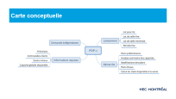
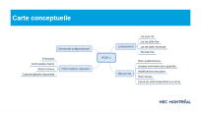
Carte conceptuelle

Slide 3
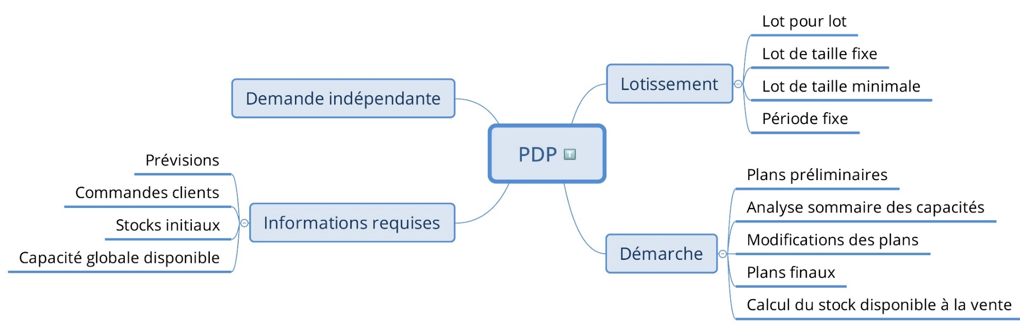
Carte conceptuelle

Slide 4
Du plan global au plan directeur
Plan global de production
Plan directeur de production
Objectif principal
Unité de produit
Horizon
Échelonnement des
activités
Choix d’options dans l’utilisation des installations et des ressources
Unité équivalente
De 12 à 24 mois
Intervalles de 1 mois
Détermination des quantités et des dates relatives aux
produits à fabriquer
Unité réelle
Environ 3 mois
Intervalles de 1 semaine
1 plan qui englobe
tous les produits
1 plan par produit

Slide 5
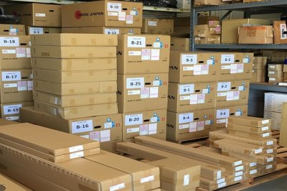


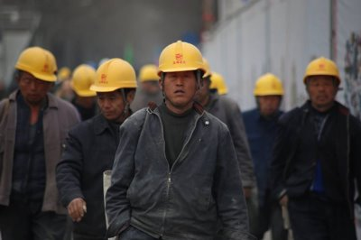
Plan directeur de production : Intrants
  Les stocks de début ou initiaux
  Les commandes clients
  Les prévisions pour chaque période
  La capacité globale disponible selon le PGP

Slide 6
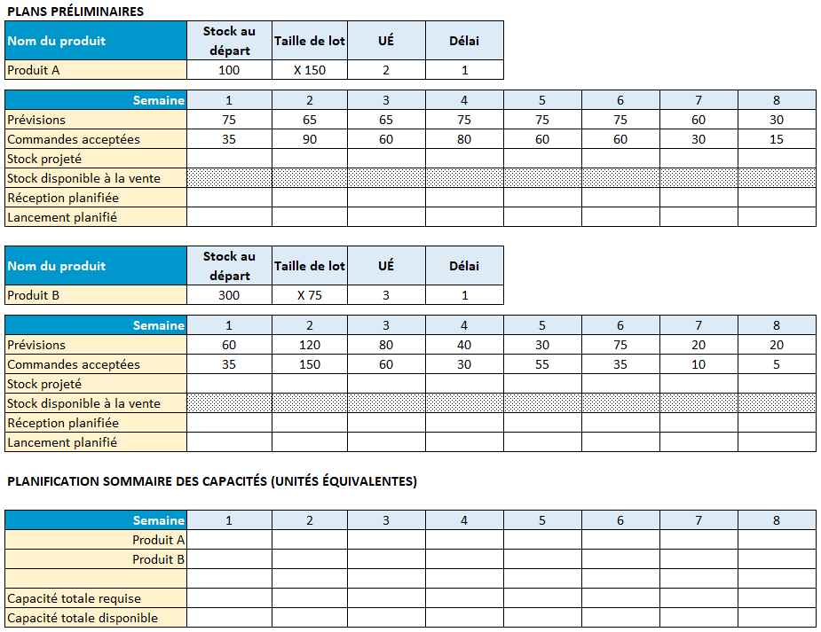

Slide 7
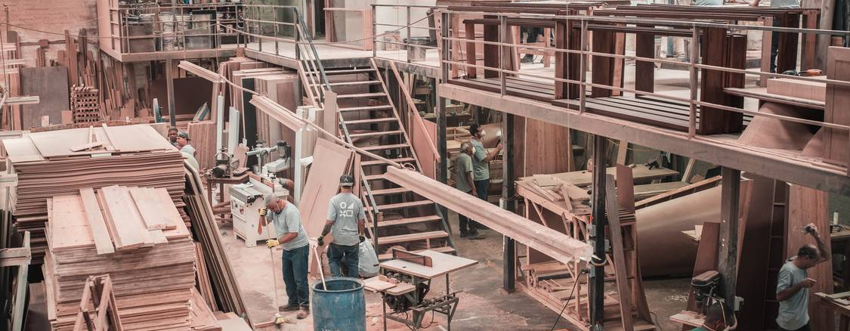
Pour compléter le PDP final, il faut considérer la capacité de production en unités équivalentes
Pour compléter le PDP final, il faut considérer la capacité de production en unités équivalentes.
La capacité de production est de 450 unités équivalentes par période.

Slide 8
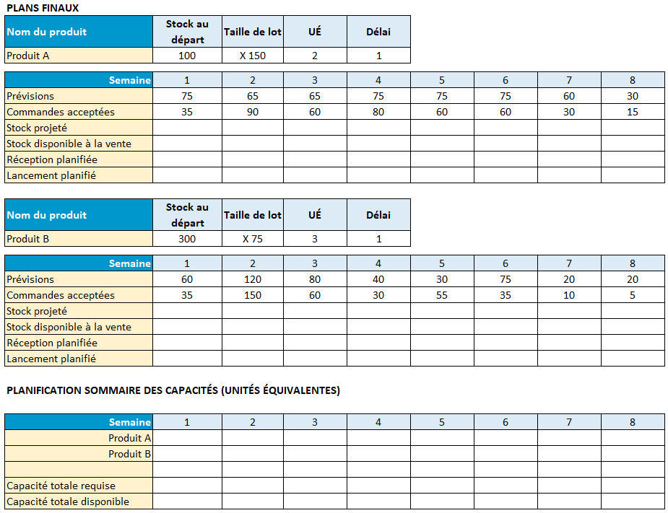

Slide 9
Questions…

